Slide 1
1º
AULA 08
DIFERENÇAS ENTRE
ESCOLA E FAMÍLIA
HISTÓRIA
2º BIMESTRE
ENSINO FUNDAMENTAL: ANOS INICIAIS

Slide 2
OS DIFERENTES PAPÉIS DESEMPENHADOS PELAS PESSOAS NA ESCOLA, NA FAMÍLIA E NA COMUNIDADE.
IDENTIFICAR OS PAPÉIS DESEMPENHADOS POR DIFERENTES SUJEITOS
DA FAMÍLIA EM DIFERENTES ESPAÇOS.
DIFERENCIAR OS PAPÉIS DESEMPENHADOS PELAS PESSOAS NA ESCOLA E NA FAMÍLIA.

Slide 3
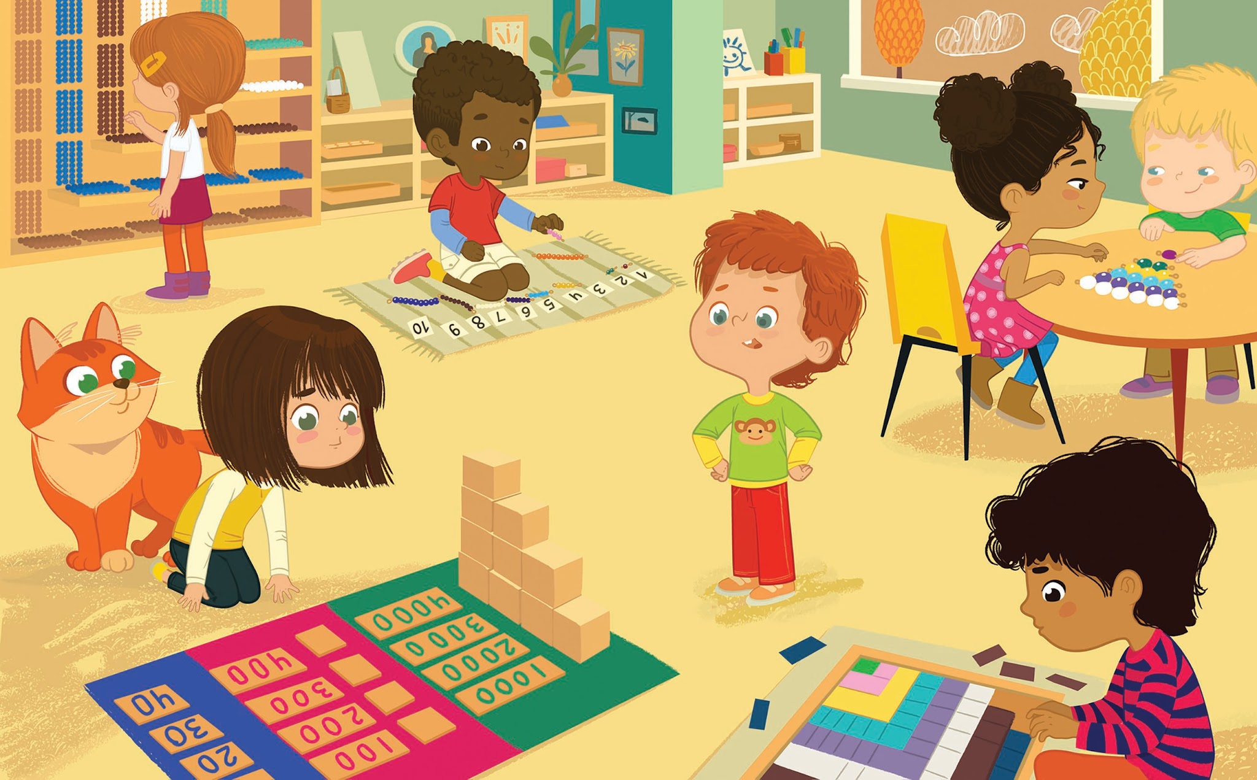
NA ESCOLA, FAZEMOS VÁRIAS ATIVIDADES.
VOCÊ CONSEGUE IDENTIFICAR ALGUMAS DELAS NO DESENHO ABAIXO? CONVERSE COM SEUS COLEGAS.
Notes:
https://www.gettyimages.com.br/detail/ilustra%C3%A7%C3%A3o/class-with-golden-materials-multicultural-boys-ilustra%C3%A7%C3%A3o-royalty-free/1205337703?adppopup=true

Slide 4
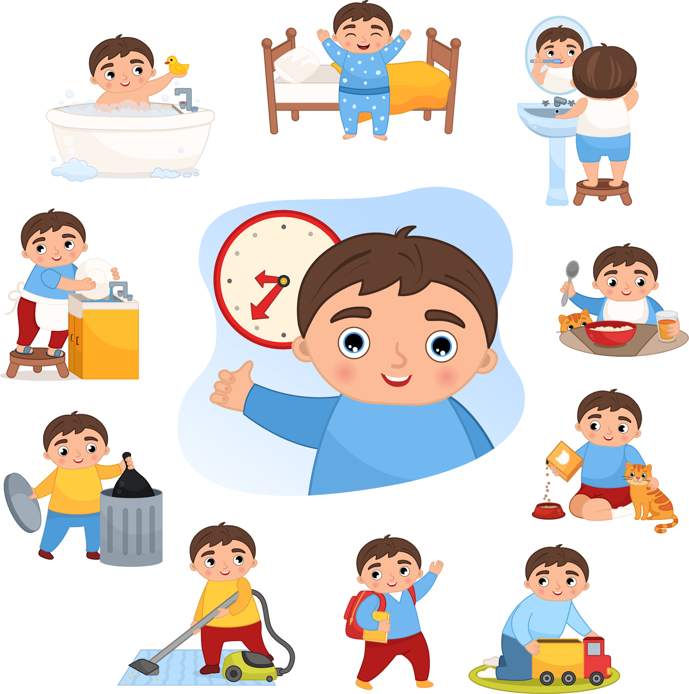
QUANDO ESTAMOS EM CASA, TAMBÉM TEMOS DIVERSAS ATIVIDADES. OBSERVE AS IMAGENS:
QUAIS ATIVIDADES VOCÊ FAZ EM CASA?
Notes:
https://www.gettyimages.com.br/detail/ilustra%C3%A7%C3%A3o/vector-illustration-daily-activities-routine-ilustra%C3%A7%C3%A3o-royalty-free/1337040836?adppopup=true

Slide 5
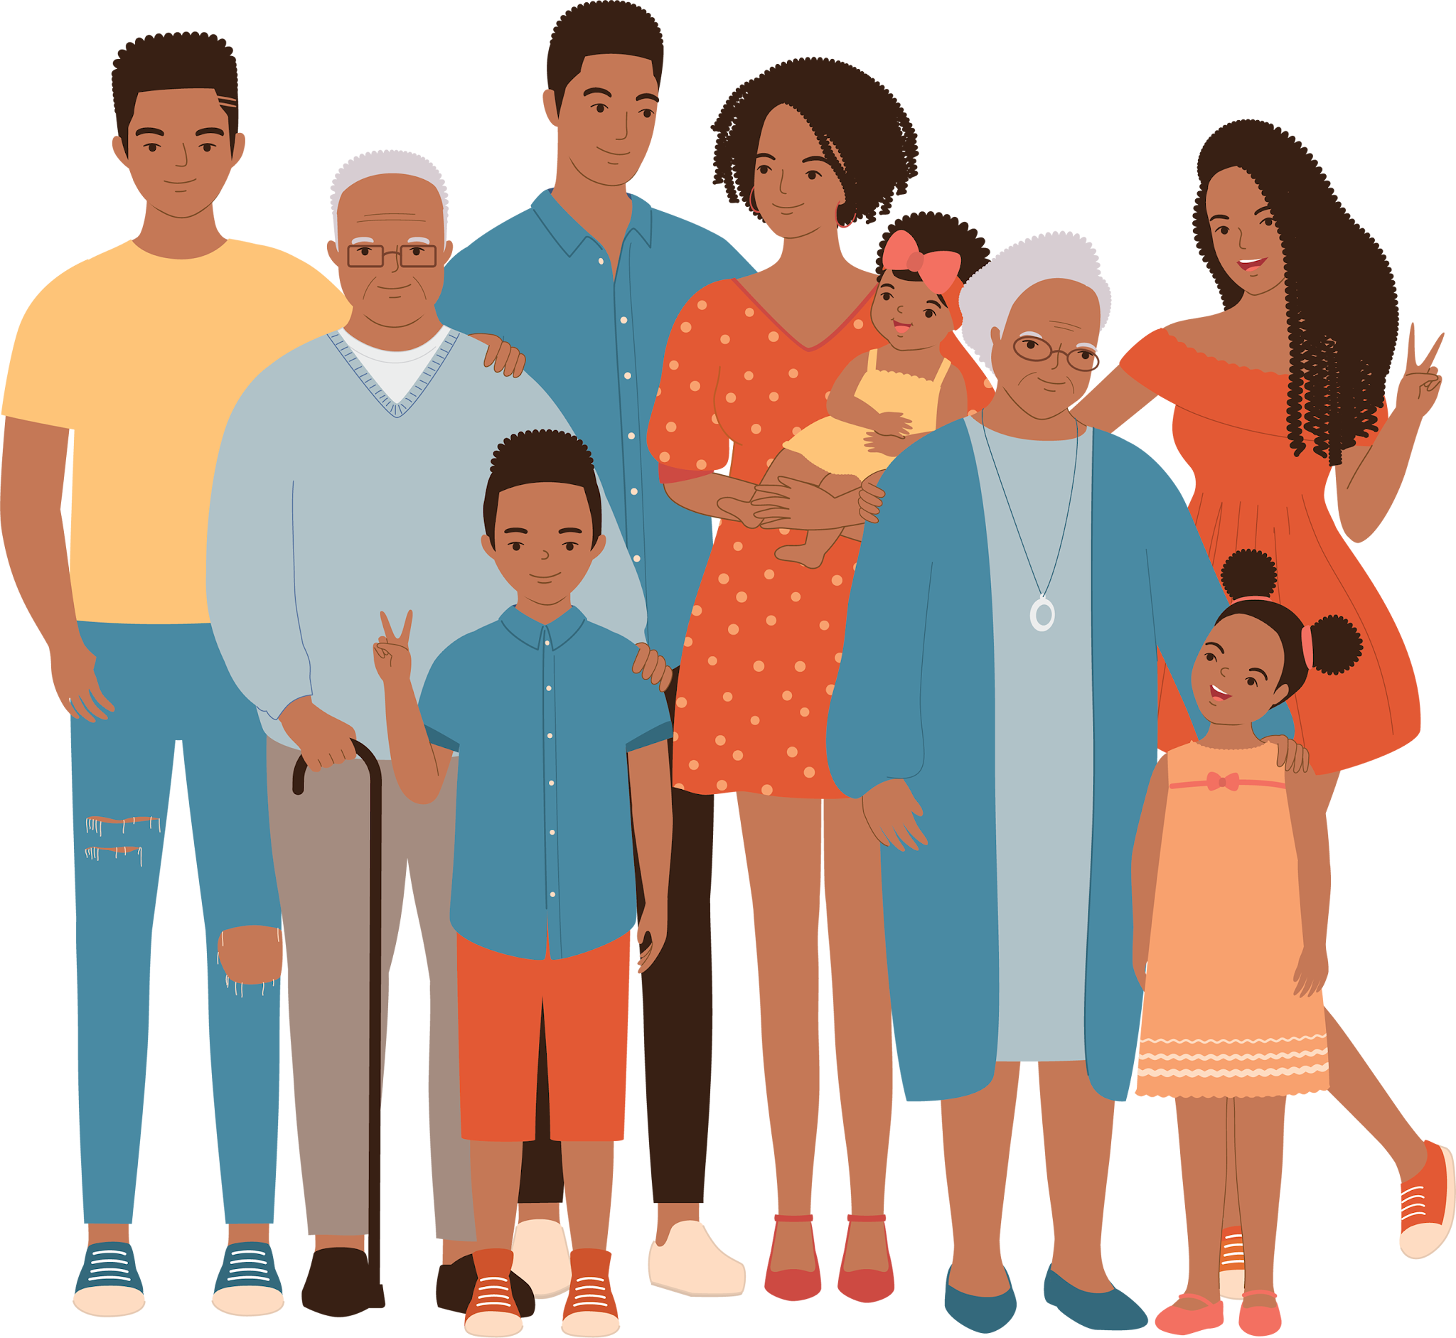

VEJA A FAMÍLIA DO DOUGLAS
DANIEL
(PAI )
JOÃO
(AVÔ)
IARA
(IRMÃ DE DOUGLAS)
LUIZA
(PRIMA DE DOUGLAS)
CARLOS
(PRIMO DE DOUGLAS)
MARIANA
(IRMÃ DE DOUGLAS)
DOUGLAS
PRISCILA
(MÃE)
MARIA
(AVÓ)
CONTINUA
Notes:
https://www.gettyimages.com.br/detail/ilustra%C3%A7%C3%A3o/happy-multi-generation-black-family-ilustra%C3%A7%C3%A3o-royalty-free/1386787495?adppopup=true

Slide 6
NA FAMÍLIA DE DOUGLAS, CADA UM TEM UMA RESPONSABILIDADE.
SEUS PAIS SÃO RESPONSÁVEIS PELO SUSTENTO DA FAMÍLIA.
DOUGLAS E SUA IRMÃ ESTUDAM, E SEUS AVÓS JÁ SÃO APOSENTADOS, POR ISSO, PODEM CONTRIBUIR NA EDUCAÇÃO E NO CUIDADO COM OS NETOS.
CONTINUA
Notes:
https://www.gettyimages.com.br/detail/ilustra%C3%A7%C3%A3o/happy-multi-generation-black-family-ilustra%C3%A7%C3%A3o-royalty-free/1386787495?adppopup=true

Slide 7
A MÃE E O PAI SÃO MUITO PARCEIROS. QUANDO RETORNAM DO TRABALHO, O PAI PREPARA O JANTAR, ENQUANTO A MÃE DÁ BANHO E ALIMENTA O BEBÊ.
DURANTE O DIA, DEPOIS DE FAZER AS TAREFAS DA ESCOLA, DOUGLAS E SUA IRMÃ LIMPAM A CASA E COLOCAM O LIXO PARA FORA.
APÓS O JANTAR, SEUS PRIMOS LAVAM E GUARDAM A LOUÇA. DURANTE O DIA, ELES CURSAM FACULDADE.
Notes:
https://www.gettyimages.com.br/detail/ilustra%C3%A7%C3%A3o/happy-multi-generation-black-family-ilustra%C3%A7%C3%A3o-royalty-free/1386787495?adppopup=true

Slide 8
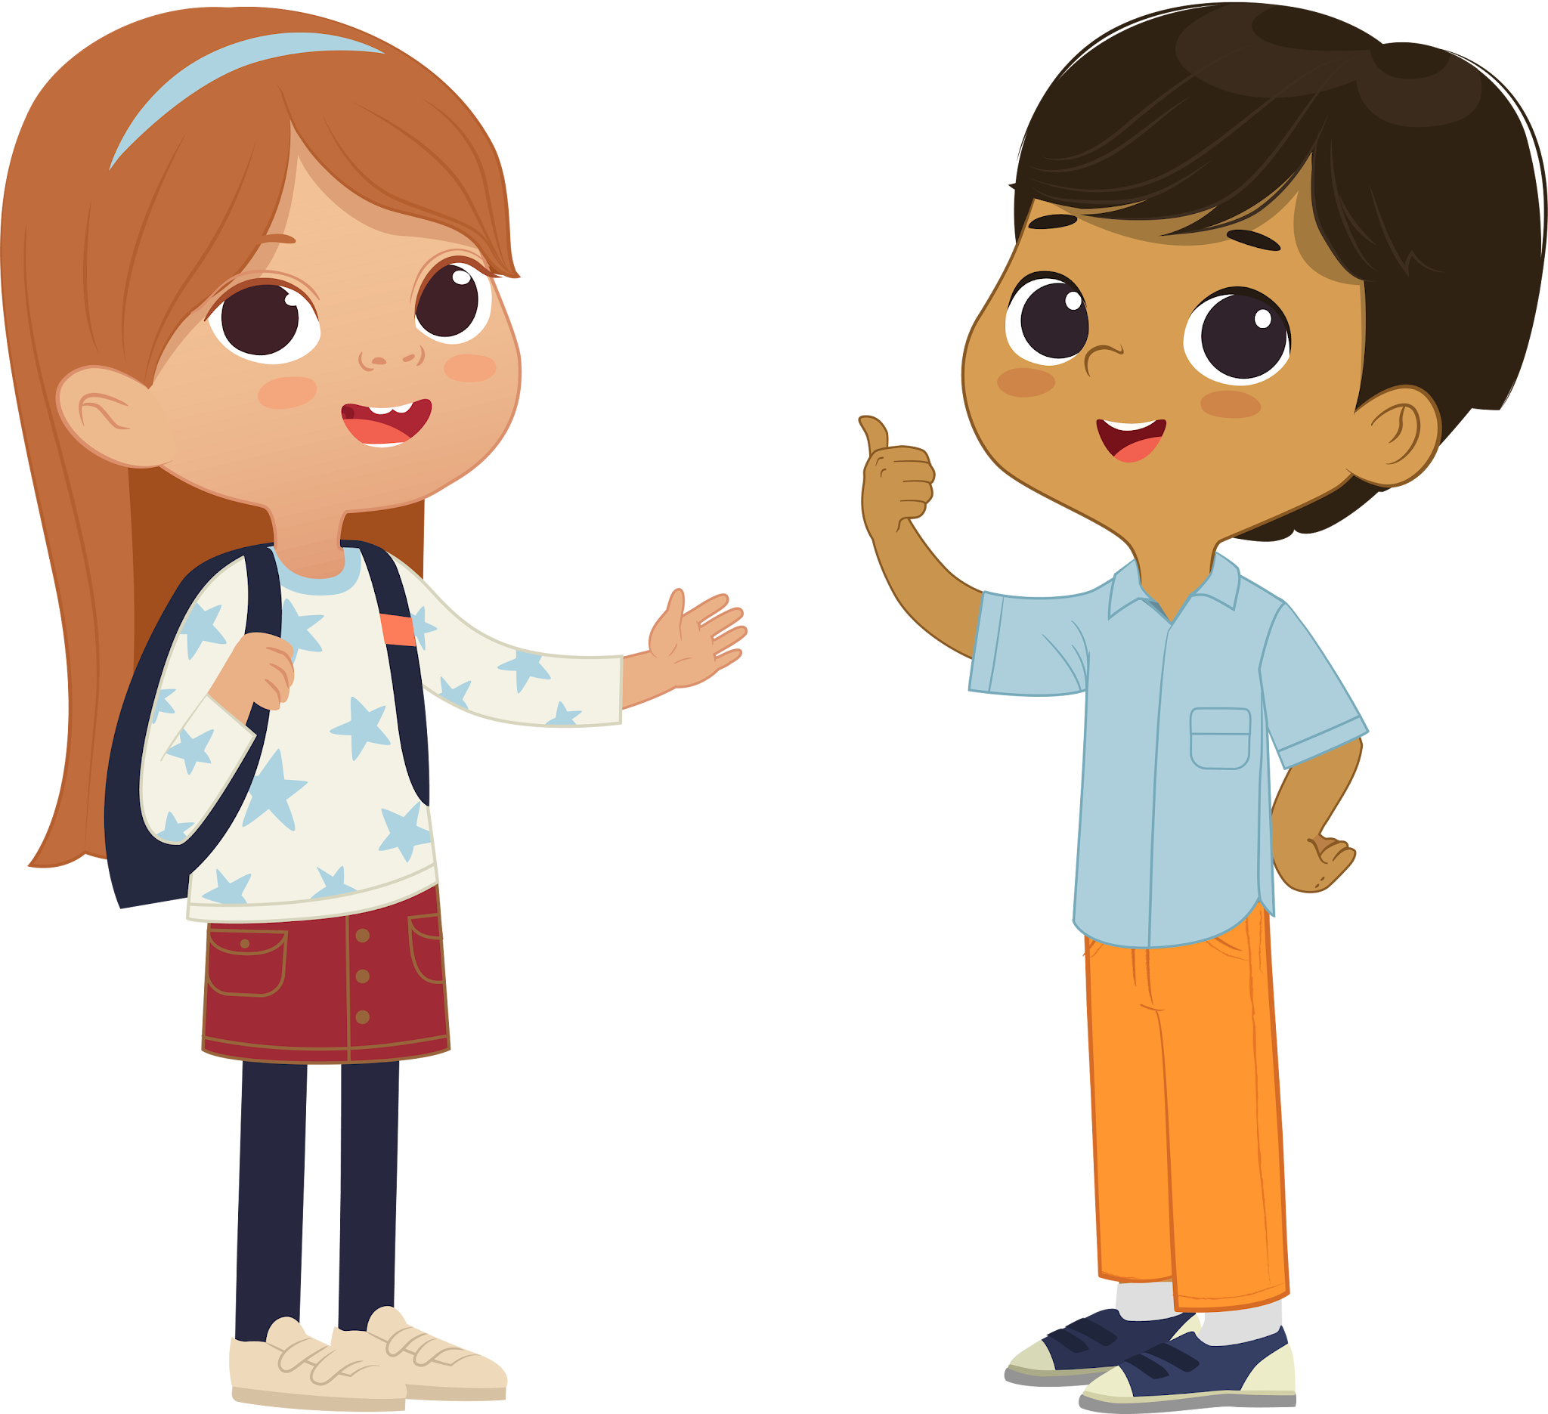
CADA MEMBRO DA FAMÍLIA PODE REALIZAR DIFERENTES PAPÉIS DEPENDENDO DE ONDE ESTÃO. VAMOS CONHECER A FAMÍLIA DO CARLOS E DESCOBRIR O QUE ELES FAZEM NOS DIFERENTES LUGARES QUE FREQUENTAM.
MEU PAI É PROFESSOR. ELE TAMBÉM É SÍNDICO DO PRÉDIO E DISTRIBUI CESTAS BÁSICAS PARA PESSOAS QUE PRECISAM.
MINHA MÃE É ENFERMEIRA E TRABALHA NUMA CASA DE REPOUSO.
O QUE SEU PAI FAZ?
E A SUA MÃE?
CONTINUA
Notes:
https://www.gettyimages.com.br/detail/ilustra%C3%A7%C3%A3o/cartoon-vector-illustration-of-the-smiling-ilustra%C3%A7%C3%A3o-royalty-free/1356252493?phrase=CRIAN%C3%87A%20MENINA&adppopup=true

Slide 9
SIM, EU E A MINHA FAMÍLIA GOSTAMOS DE REALIZAR VÁRIAS TAREFAS!
VOCÊ E SUA IRMÃ FAZEM ALGUMA ATIVIDADE ALÉM DE IR À ESCOLA?
EU PARTICIPO DA BANDA DO MEU BAIRRO, E MINHA IRMÃ É REPRESENTANTE DE CLASSE.
NOSSA! VOCÊS FAZEM MUITAS ATIVIDADES, HEIN?
Notes:
https://www.gettyimages.com.br/detail/ilustra%C3%A7%C3%A3o/cartoon-vector-illustration-of-the-smiling-ilustra%C3%A7%C3%A3o-royalty-free/1356252493?phrase=CRIAN%C3%87A%20MENINA&adppopup=true

Slide 10

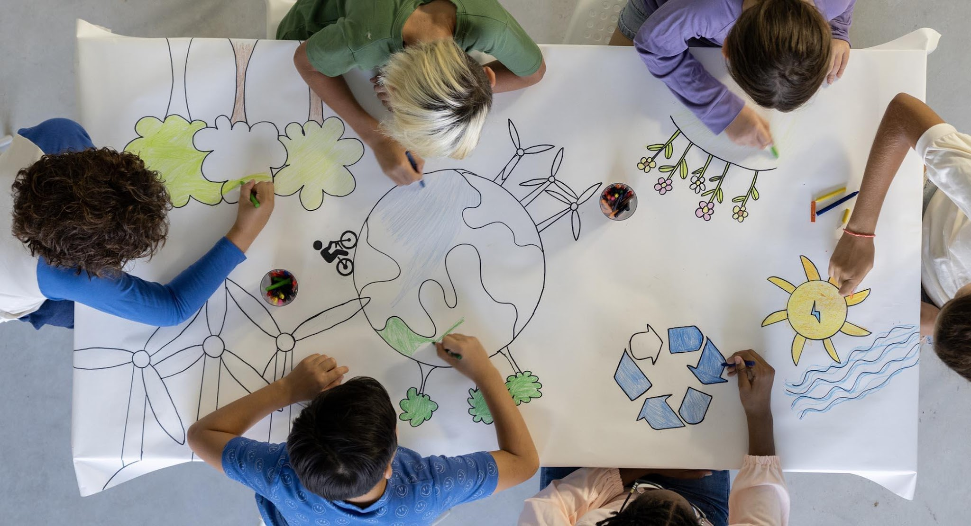
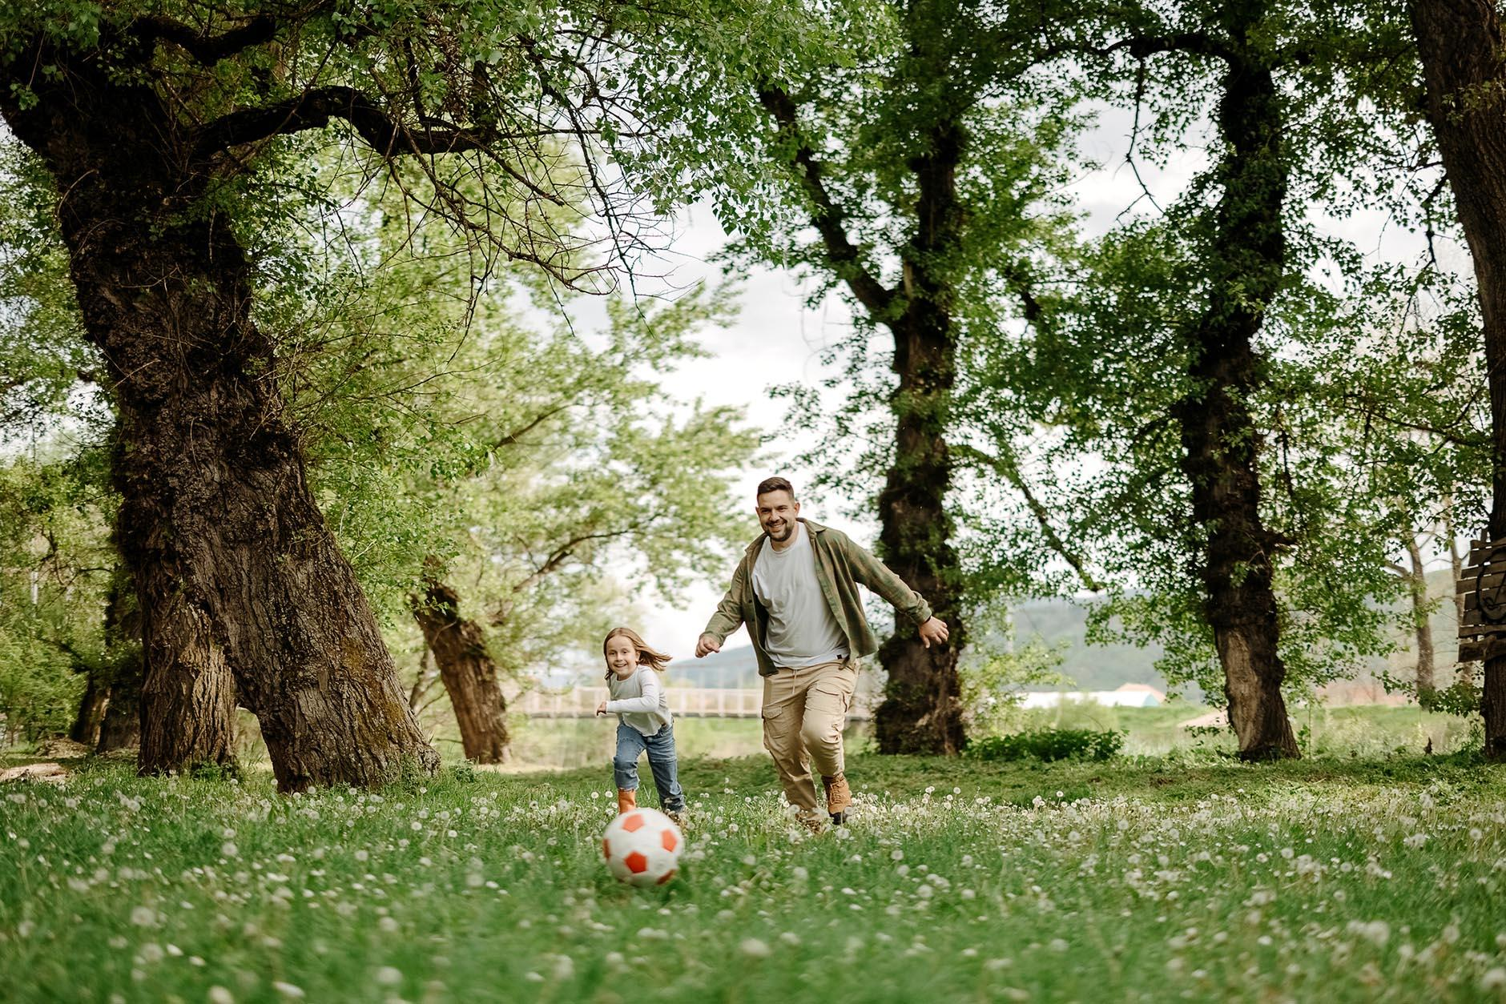
VAMOS VER EXEMPLOS DE ATIVIDADES QUE PODEM SER REALIZADAS PELAS CRIANÇAS EM DIFERENTES LUGARES.
NA ESCOLA, PODEMOS PINTAR, RECORTAR, DESENHAR E REALIZAR AS TAREFAS.
NO PARQUE, PODEMOS BRINCAR E PRATICAR ATIVIDADES FÍSICAS.
CONTINUA
Notes:
https://www.gettyimages.com.br/detail/foto/overhead-colouring-imagem-royalty-free/1778672337
https://www.gettyimages.com.br/detail/foto/father-and-daughter-playing-football-imagem-royalty-free/2218751880?phrase=PARQUE%20ATIVIDADE%20FISICA%20CRIAN%C3%87AS&searchscope=image%2Cfilm&adppopup=true

Slide 11
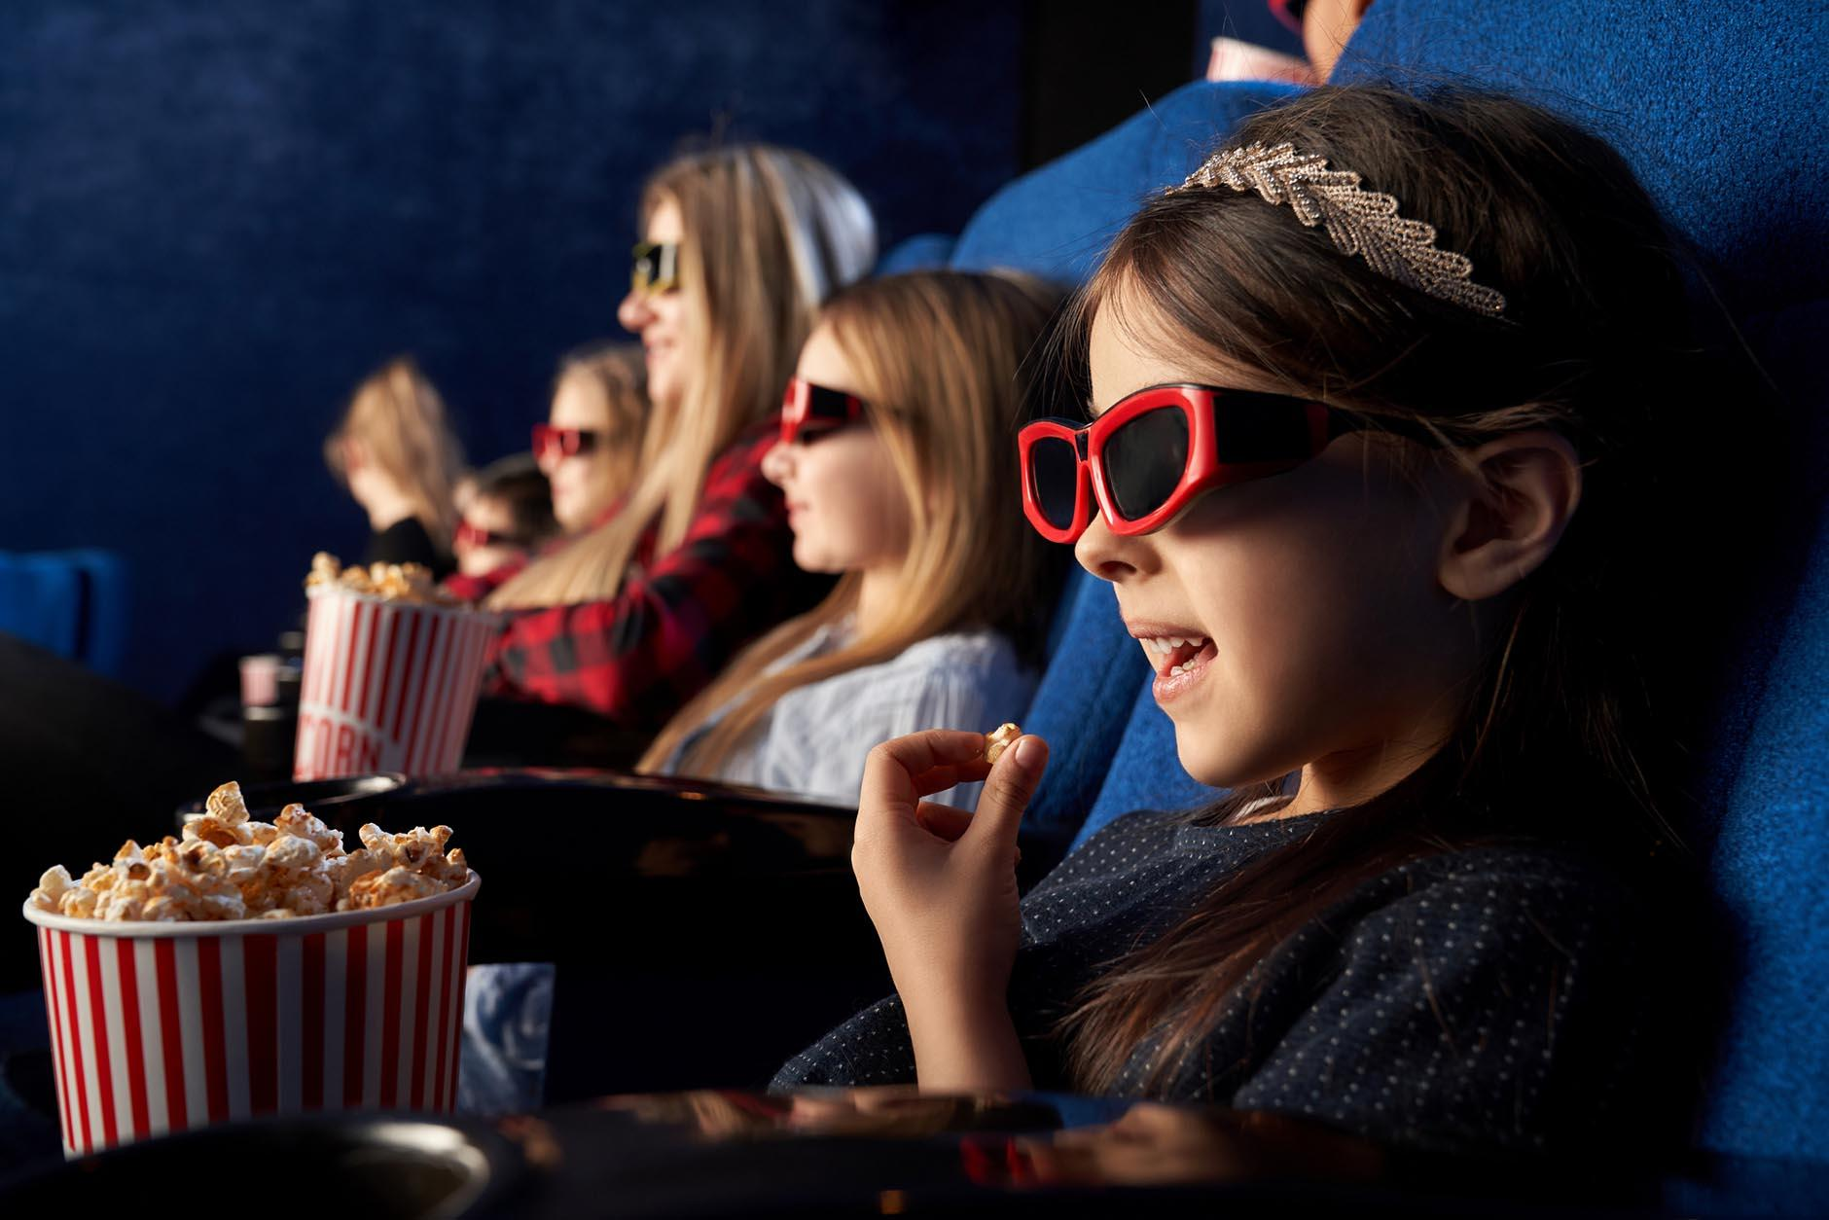
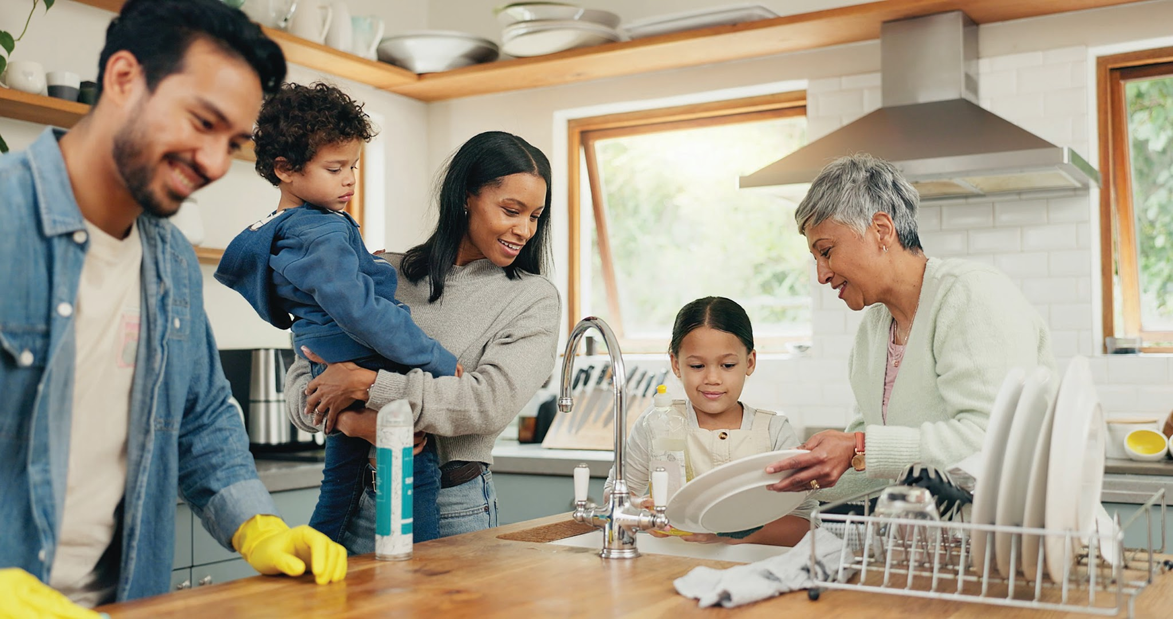
EM CASA, PODEMOS AJUDAR NAS TAREFAS DOMÉSTICAS.
NO CINEMA, PODEMOS ASSISTIR A UM FILME COM OS AMIGOS E FAMILIARES.
Notes:
https://www.gettyimages.com.br/detail/foto/cleaning-family-and-man-in-a-kitchen-with-cloth-imagem-royalty-free/2060005275?adppopup=true
https://www.gettyimages.com.br/detail/foto/little-girl-eating-popcorn-watching-cartoon-in-imagem-royalty-free/1147577710?phrase=crianlas%20assistindo%20filme%20&searchscope=image%2Cfilm&adppopup=true

Slide 12

1. QUAIS SÃO SUAS RESPONSABILIDADES EM CASA? ASSINALE-AS COM UM X.
DESENHAR | ARRUMAR A CAMA | PASSEAR COM O CACHORRO
BRINCAR | ESTUDAR | ARRUMAR O QUARTO
GUARDAR OS BRINQUEDOS | ASSISTIR À TELEVISÃO | LAVAR A LOUÇA

Slide 13
CORREÇÃO
1. QUAIS SÃO SUAS RESPONSABILIDADES EM CASA? ASSINALE-AS COM UM X.
RESPOSTA PESSOAL.
DESENHAR | ARRUMAR A CAMA | PASSEAR COM O CACHORRO
BRINCAR | ESTUDAR | ARRUMAR O QUARTO
GUARDAR OS BRINQUEDOS | ASSISTIR À TELEVISÃO | LAVAR A LOUÇA

Slide 14


TODOS ESCREVEM
2. DURANTE A SEMANA, O QUE FAZ PARTE DA SUA ROTINA NA ESCOLA?
CONVERSE COM SEUS COLEGAS E COM SEU PROFESSOR E, EM SEGUIDA, ESCREVA SUA RESPOSTA.
Notes:
https://www.gettyimages.com.br/detail/ilustra%C3%A7%C3%A3o/multicultural-kids-hold-a-blank-board-cute-ilustra%C3%A7%C3%A3o-royalty-free/1356252527?adppopup=true

Slide 15
CORREÇÃO
2. DURANTE A SEMANA, O QUE FAZ PARTE DA SUA ROTINA NA ESCOLA?
CONVERSE COM SEUS COLEGAS E COM SEU PROFESSOR E, EM SEGUIDA, ESCREVA SUA RESPOSTA.
RESPOSTA PESSOAL.
Notes:
https://www.gettyimages.com.br/detail/ilustra%C3%A7%C3%A3o/multicultural-kids-hold-a-blank-board-cute-ilustra%C3%A7%C3%A3o-royalty-free/1356252527?adppopup=true

Slide 16

CHEGOU O FINAL DE SEMANA!
DESENHE EM SEU CADERNO O QUE VOCÊ COSTUMA FAZER AOS FINAIS DE SEMANA.
SÁBADO
DOMINGO

Slide 17
CORREÇÃO
CHEGOU O FINAL DE SEMANA!
DESENHE O QUE VOCÊ COSTUMA FAZER AOS FINAIS DE SEMANA.
RESPOSTA PESSOAL.
SÁBADO
DOMINGO

Slide 18
IDENTIFICAMOS OS PAPÉIS DESEMPENHADOS POR DIFERENTES SUJEITOS DA FAMÍLIA EM DIFERENTES ESPAÇOS.
DIFERENCIAMOS OS PAPÉIS DESEMPENHADOS PELAS PESSOAS NA ESCOLA E NA FAMÍLIA.

Slide 19
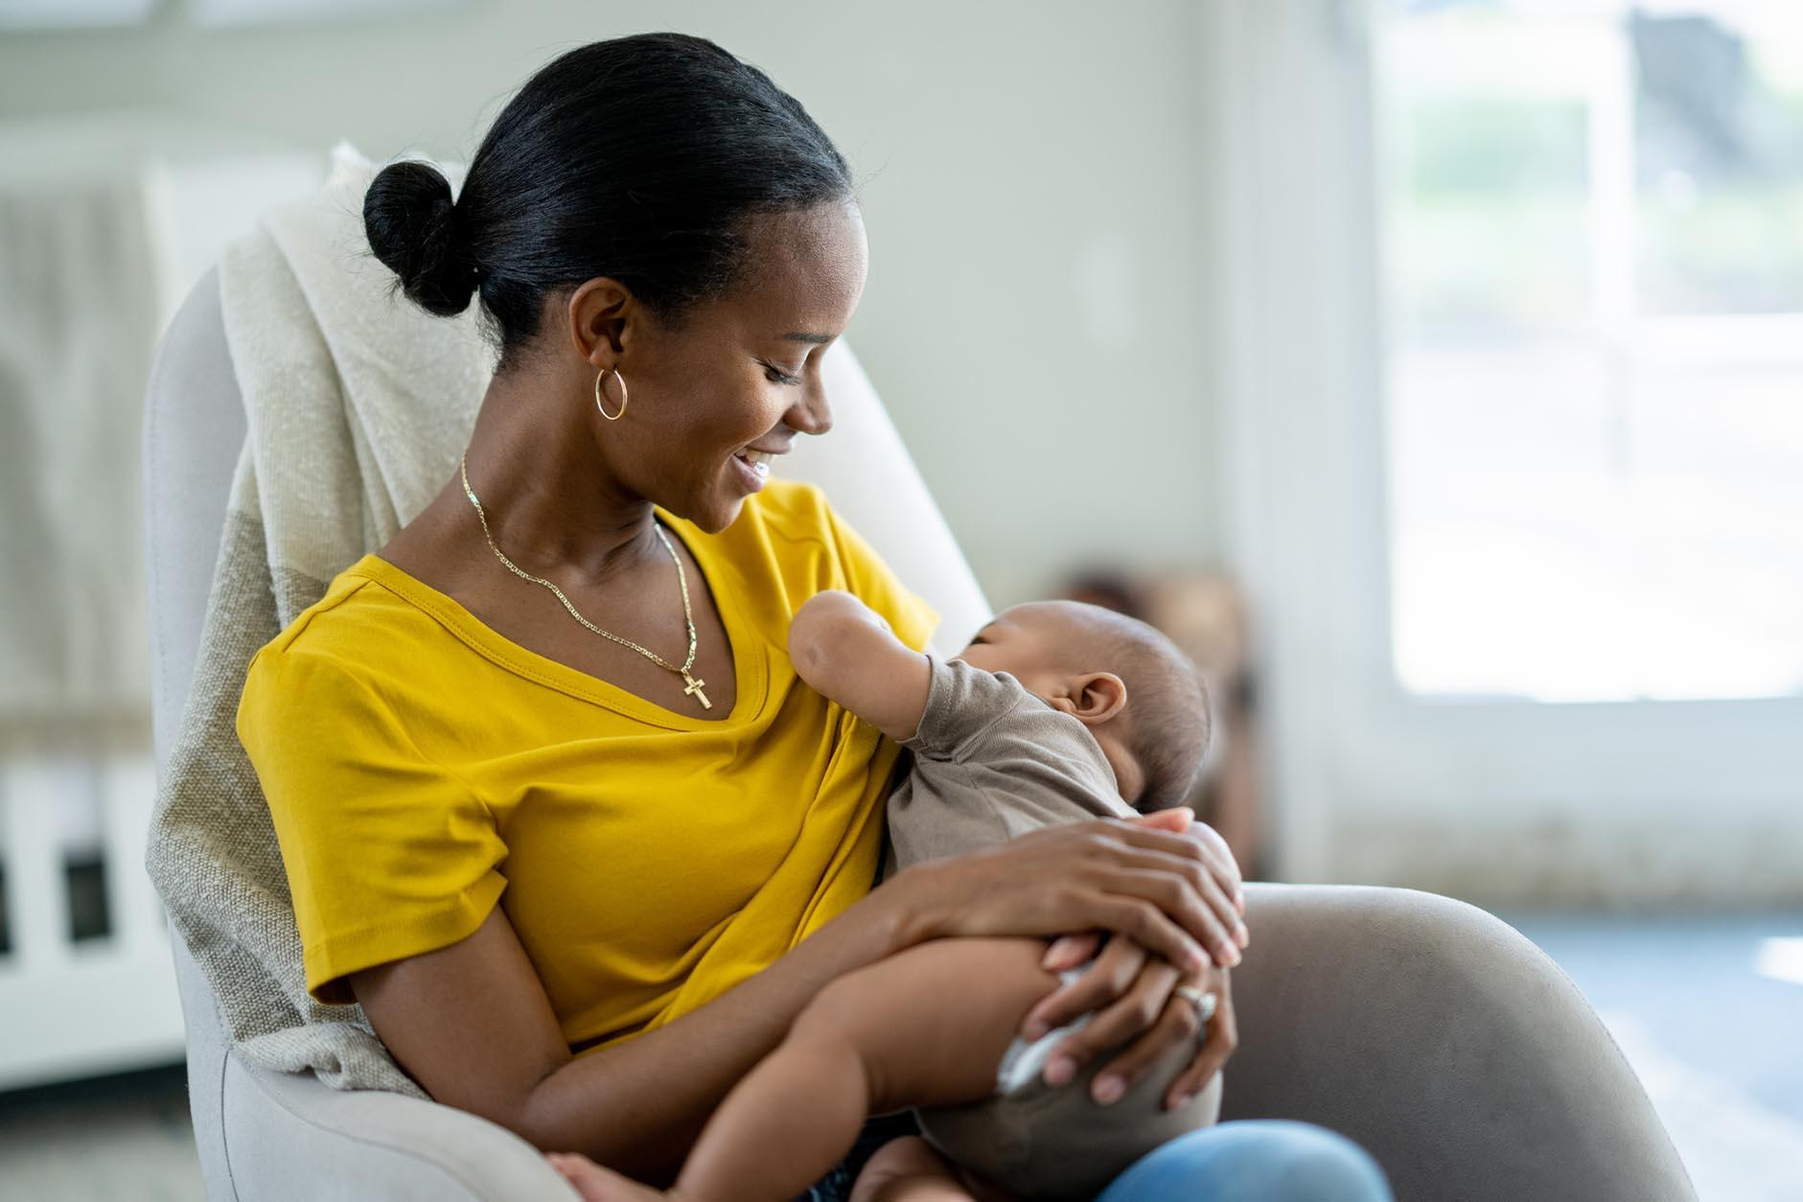
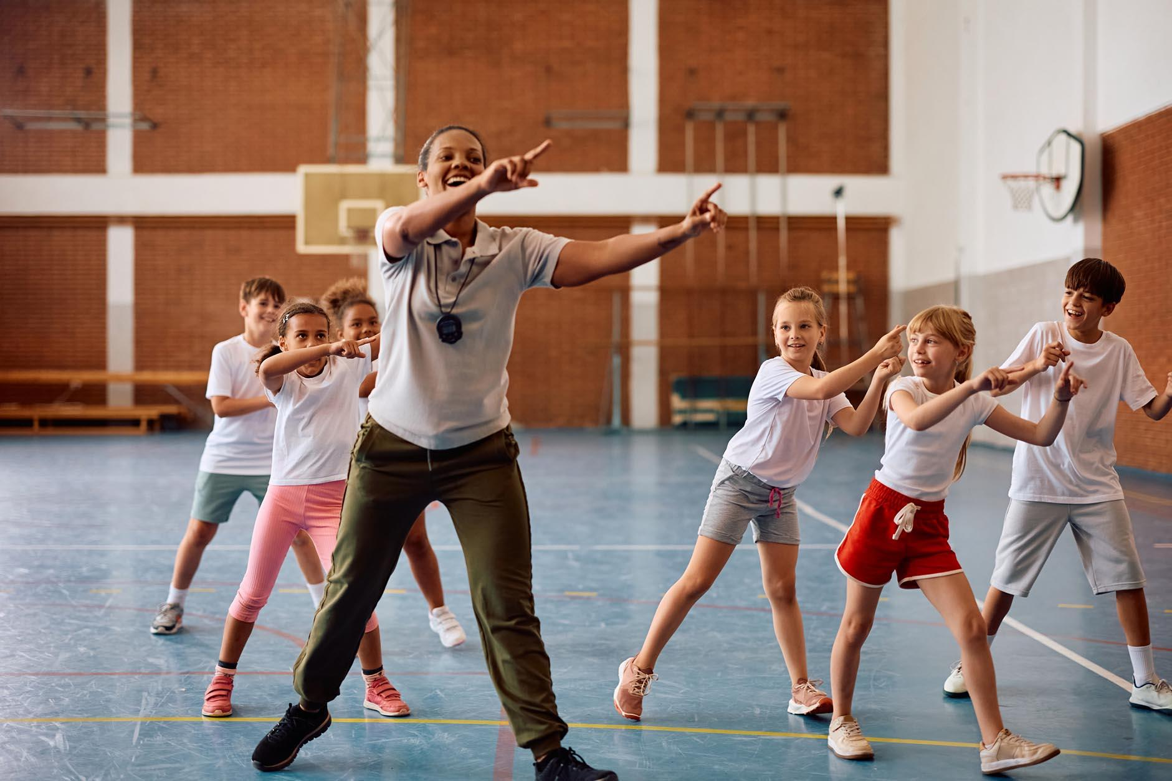
VEJA VIVIANE EM DUAS SITUAÇÕES: UMA COM SUA FAMÍLIA E OUTRA EM SEU TRABALHO. DEPOIS, MARQUE UM X NA ALTERNATIVA CORRETA.
VIVIANE
Notes:
https://www.gettyimages.com.br/detail/foto/nursing-mother-imagem-royalty-free/2152821913?phrase=MAE%20AMAMENTANDO&adppopup=true
https://www.gettyimages.com.br/detail/foto/group-of-happy-school-kids-exercising-with-their-imagem-royalty-free/2221704836

Slide 20
VEJA VIVIANE EM DUAS SITUAÇÕES: UMA COM SUA FAMÍLIA E OUTRA EM SEU TRABALHO. DEPOIS, MARQUE UM X NA ALTERNATIVA CORRETA.
QUEM É ELA EM SUA FAMÍLIA?
PAI
MÃE
AVÔ
AVÓ
QUAL É A SUA PROFISSÃO?
MÉDICA
PROFESSORA DE EDUCAÇÃO FÍSICA
COZINHEIRA
FAXINEIRA
V

Slide 21
LEMOV, Doug. Aula nota 10 3.0: 63 técnicas para melhorar a gestão da sala de aula / Doug Lemov; tradução: Daniel Vieira, Sandra Maria Mallmann da Rosa; revisão técnica: Fausta Camargo, Thuinie Daros. 3. ed. Porto Alegre: Penso, 2023.
SÃO PAULO (Estado). Secretaria da Educação. Currículo Paulista: Ensino Fundamental – Anos Iniciais – Matriz de Habilidades. São Paulo, 2019. Disponível em: https://efape.educacao.sp.gov.br/curriculopaulista/wp-content/uploads/2023/02/Curriculo_Paulista-etapas-Educa%C3%A7%C3%A3o-Infantil-e-Ensino-Fundamental-ISBN.pdf. Acesso em: 30 ago. 2025.

Slide 22
Lista de imagens e vídeos
Slide 1 – Imagem de capa: SEDUC-SP
Slides 3 a 11, 14, 15 e 19 – © Getty Images

Slide 24
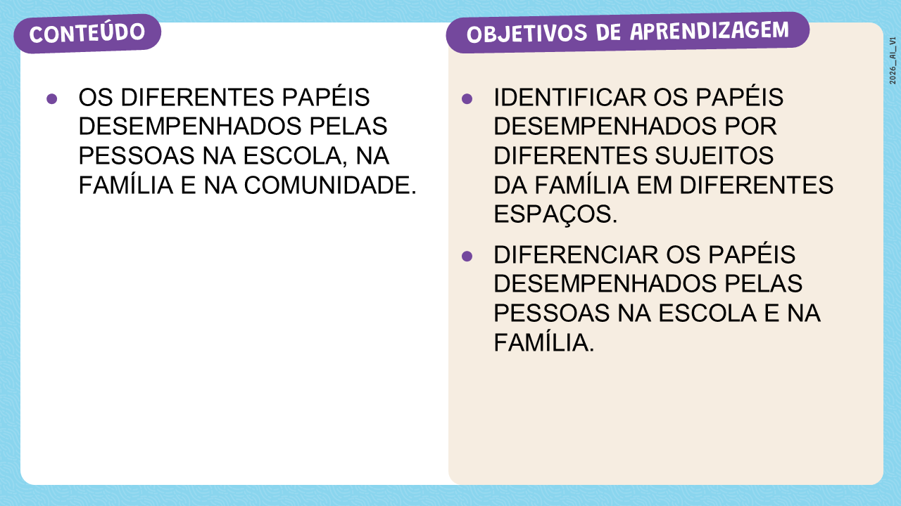

SLIDE 2
(EF01HI06A) Conhecer histórias da família e da escola e identificar o papel desempenhado por diferentes sujeitos em diferentes espaços.

Slide 25
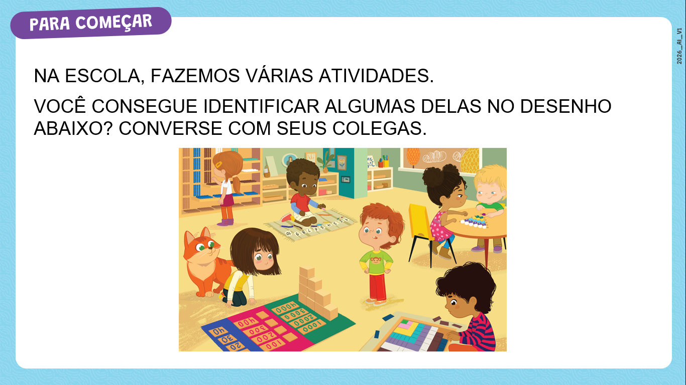
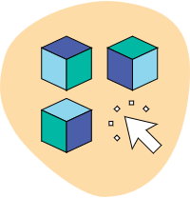

SLIDE 3
Dinâmica de condução: Caro professor, projete o slide e explique que é uma leitura de imagem. Em seguida, peça aos alunos que observem a imagem por 30 a 60 segundos em silêncio. Feito isso, conduza a conversa guiada perguntando: “Que atividades de escola vocês reconhecem nessa imagem?”. Incentive-os a nomear ações específicas (por exemplo: pintar, recortar, desenhar, realizar tarefas etc.) e os espaços onde elas acontecem, registrando no quadro as palavras que surgirem e fechando este momento com uma síntese oral: “Na escola, há muitas atividades e regras que nos ajudam a aprender e conviver”.
Expectativa de resposta: os estudantes devem identificar pelo menos três atividades escolares presentes na imagem, citar uma regra associada a cada exemplo e usar vocabulário pertinente ao ambiente escolar, mostrando que distinguem ações de estudo e convivência.

Slide 26
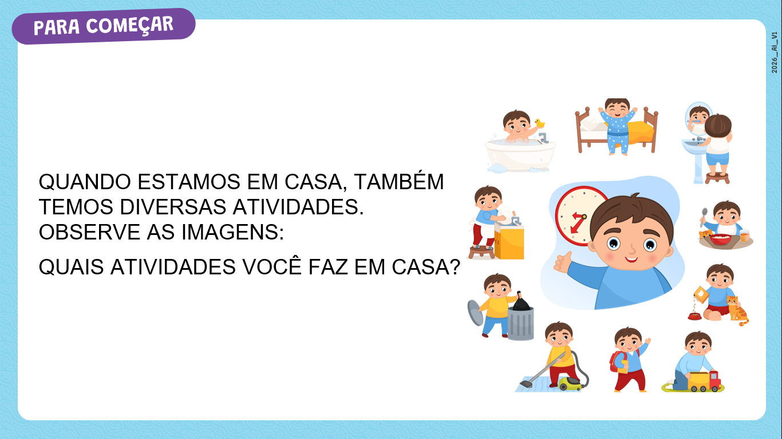
SLIDE 4
Dinâmica de condução: Caro professor, introduza a comparação com o slide anterior e proponha um pense – fale – compartilhe, comparando as tarefas que eles realizam em casa com as tarefas que realizam na escola.
Para começar, peça que cada aluno observe e liste mentalmente duas atividades que faz em casa; refletindo sobre o que faz, quando faz e com quem faz. Em seguida, volte ao coletivo pedindo que compartilhem os exemplos. Aproveite para destacar que rotinas e regras variam entre famílias. Na sequência, pergunte: “O que é parecido com a escola e o que é diferente?”.
Expectativa de resposta: os estudantes devem citar algumas atividades domésticas que praticam, indicando quando e com quem as realizam, reconhecendo que as regras e responsabilidades de sua casa podem ser diferentes das aplicadas na escola e em outras famílias.

Slide 27
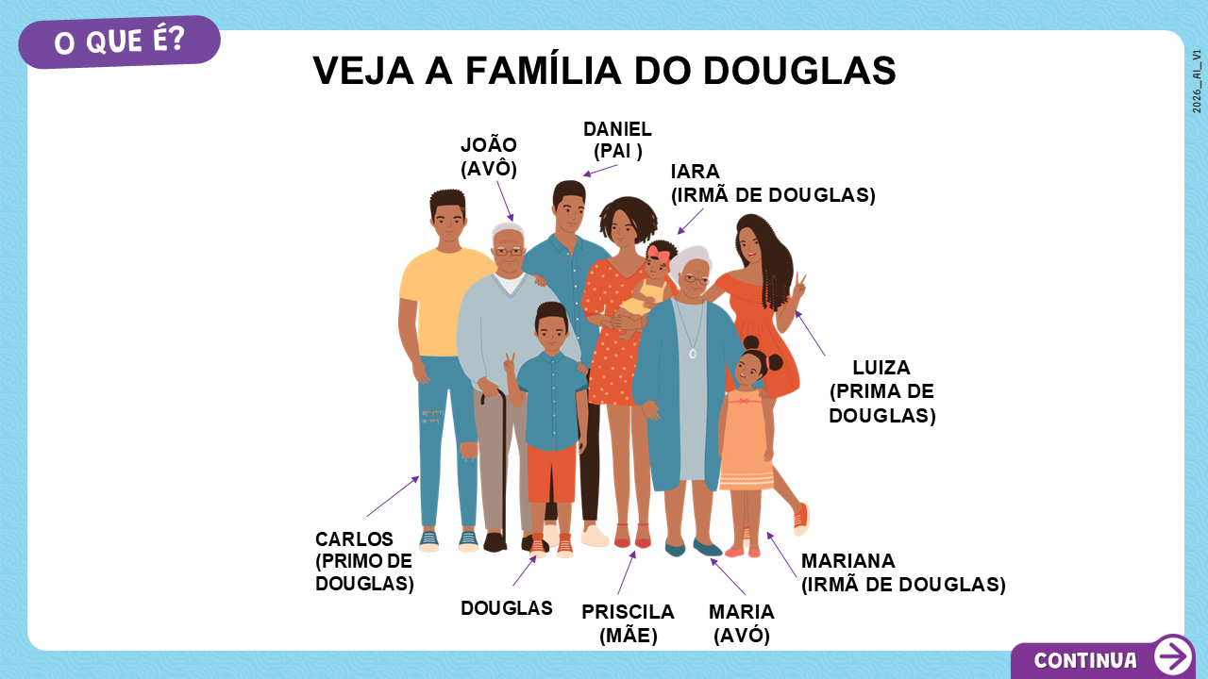
SLIDE 5
Dinâmica de condução: Caro professor, leia o título e conduza a identificação dos parentes no slide (mãe, pai, avós, irmãos e primos), pedindo que os alunos expliquem qual o vínculo de cada um com Douglas. Convide-os a pensar se todas as famílias têm as mesmas pessoas e destaque que as famílias podem ter formações diferentes. Finalize propondo que cada aluno esboce um esquema simples de sua família com nomes e vínculos (apenas quem desejar compartilhar) para apoiar as próximas discussões sobre papéis e responsabilidades.
Expectativa de resposta: os estudantes devem nomear corretamente os vínculos familiares mostrados no slide e reconhecer que existem diferentes arranjos familiares, demonstrando respeito às diversas formações.

Slide 28
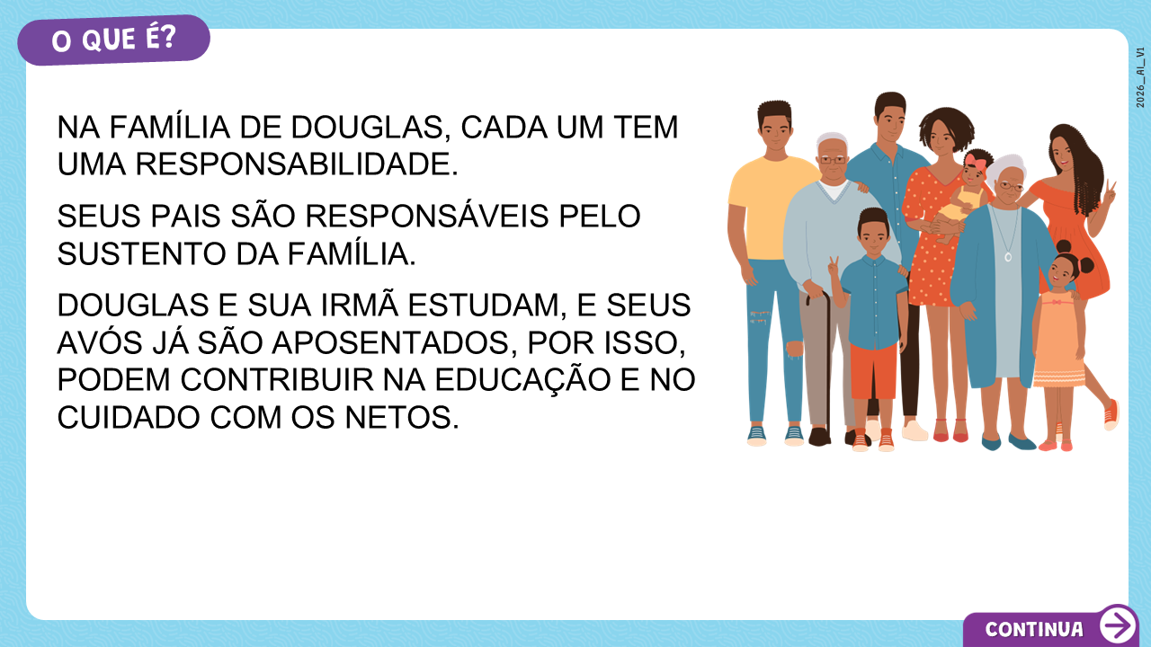
SLIDE 6
Dinâmica de condução: Caro professor, faça uma leitura expressiva do texto e peça que os alunos sublinhem mentalmente quem faz o quê (pais sustentam a casa, crianças estudam e avós ajudam no cuidado). Depois, destaque exemplos de divisão de tarefas do trecho seguinte (preparar o jantar, dar banho nas crianças, limpar a casa, colocar o lixo para fora, lavar e guardar a louça etc.) e promova uma discussão curta sobre por que dividir tarefas é importante. Se possível, conclua propondo que, em duplas, eles elaborem duas frases que descrevam responsabilidades diferentes dentro de sua família, relacionando cada papel (mãe, pai, avó, filho etc.) a uma tarefa.
Expectativa de resposta: os estudantes devem identificar os papéis e tarefas citados no texto, conseguindo formular ao menos duas frases relacionando uma pessoa e uma responsabilidade, além de justificar a importância do trabalho compartilhado na rotina familiar.

Slide 29
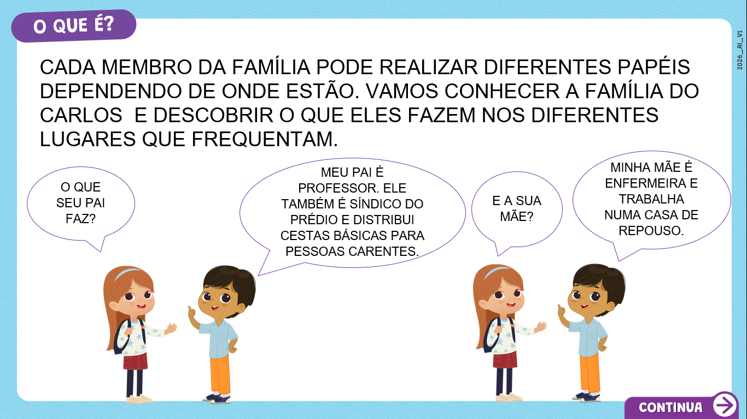
SLIDE 8
Dinâmica de condução: Caro professor, explique que o foco neste momento é perceber papéis em diferentes espaços. Projete os exemplos do slide (o pai é professor, síndico e distribui cestas básicas; a mãe é enfermeira, e os filhos participam de banda do bairro e são representantes de classe). Peça para que a turma classifique cada papel na família, escola ou comunidade. Em trios, os estudantes listam um papel que desempenham em cada espaço e uma ação concreta associada (ex.: na escola, estudam; na comunidade, frequentam festas e eventos; em casa, limpam a caixa de areia do gato etc.). Finalize partilhando três exemplos e um comentário sobre como um mesmo indivíduo pode ter vários papéis.
Expectativa de resposta: os estudantes devem conseguir classificar corretamente os papéis citados nos três espaços (família, escola e comunidade), dando um exemplo pessoal para cada e reconhecendo que os papéis mudam conforme o lugar e as necessidades.

